Slide 1
FixTrack — Arquitectura de Menús vs Mockups
Comparativa pantalla por pantalla entre la definición del documento «Arquitectura de Menús» y la implementación visual (mockups)
01
02
03
Dashboard
Gestión de clientes
Gestión de dispositivos
04
05
06
Gestión de órdenes
Detalle de una orden
Gestión de pagos
07
08
09
Gestión de técnicos
Gestión de usuarios
Reportes
Fuente: FixTrack_Arquitectura_de_Menus.md · Mockups: documento FixTrack_Mockups (Pencil)

Slide 2
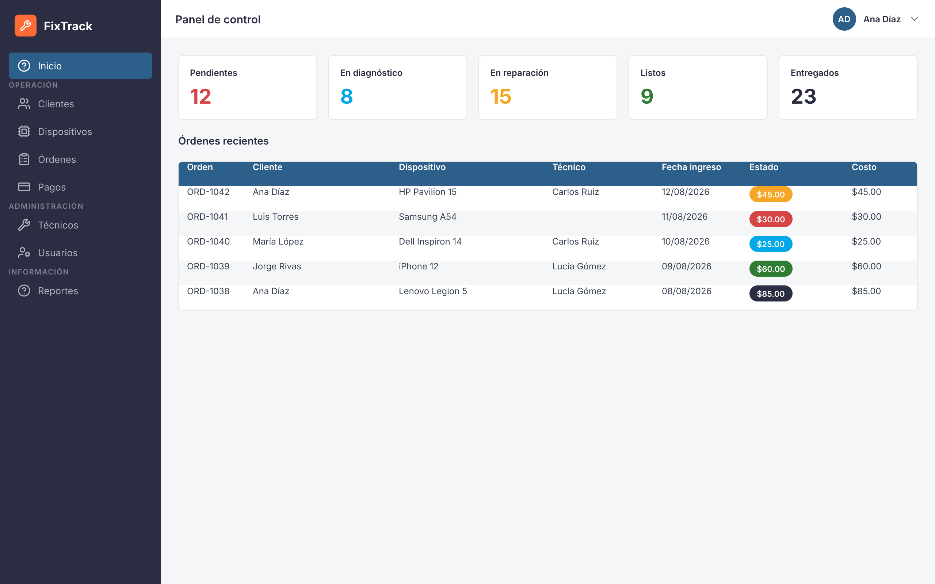
01 · Dashboard
Arquitectura vs Mockup
DEFINICIÓN — ARQUITECTURA DE MENÚS
MOCKUP — IMPLEMENTADO
DASHBOARD
8
4
6
PENDIENTES
DIAGNÓSTICO
EN REPARACIÓN
ÓRDENES RECIENTES
#
Cliente
Dispositivo
Estado
025
Juan Pérez
Laptop
Reparación
024
María López
PC
Listo
023
Pedro Ruiz
Laptop
Diagnóstico
• Coincide: métricas de estado de órdenes y lista de órdenes recientes en Inicio.
• Diferencia: la definición muestra 3 métricas (Pendientes, Diagnóstico, En reparación); el mockup amplía a 5 (agrega Listas y Entregadas).
# Definición: FixTrack_Arquitectura_de_Menus.md · Mockup: FixTrack_Mockups (Pencil)

Slide 3
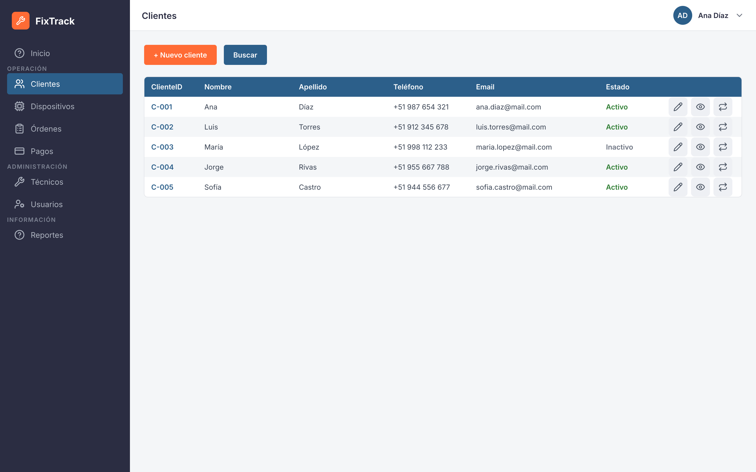
02 · Gestión de clientes
Arquitectura vs Mockup
DEFINICIÓN — ARQUITECTURA DE MENÚS
MOCKUP — IMPLEMENTADO
GESTIÓN DE CLIENTES
Buscar: [____________________]
ID
Nombre
Teléfono
Correo
01
Juan
…
…
02
María
…
…
[ Nuevo ]
[ Editar ]
[ Eliminar ]
[ Ver detalle ]
• Coincide: búsqueda, columnas ID/Nombre/Teléfono/Correo y acciones Editar/Ver detalle.
• Diferencia clave: la definición incluye [Eliminar]; el mockup lo sustituye por [Cambiar estado] (baja lógica, sin borrado físico).
# Definición: FixTrack_Arquitectura_de_Menus.md · Mockup: FixTrack_Mockups (Pencil)

Slide 4
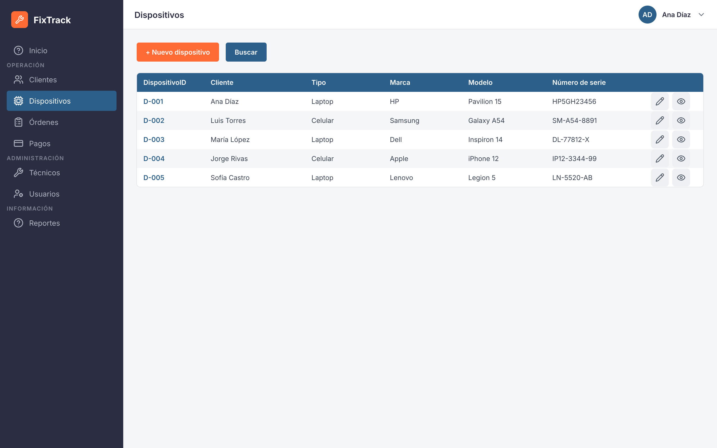
03 · Gestión de dispositivos
Arquitectura vs Mockup
DEFINICIÓN — ARQUITECTURA DE MENÚS
MOCKUP — IMPLEMENTADO
GESTIÓN DE DISPOSITIVOS
Buscar: [____________________]
ID
Cliente
Tipo
Marca
Modelo
01
Juan
PC
Dell
OptiPlex
[ Nuevo ]
[ Editar ]
[ Eliminar ]
[ Ver detalle ]
• Coincide: búsqueda y columnas ID/Cliente/Tipo/Marca/Modelo del wireframe.
• Diferencia: [Eliminar] en la definición vs [Cambiar estado] en el mockup (misma política que Clientes).
# Definición: FixTrack_Arquitectura_de_Menus.md · Mockup: FixTrack_Mockups (Pencil)

Slide 5
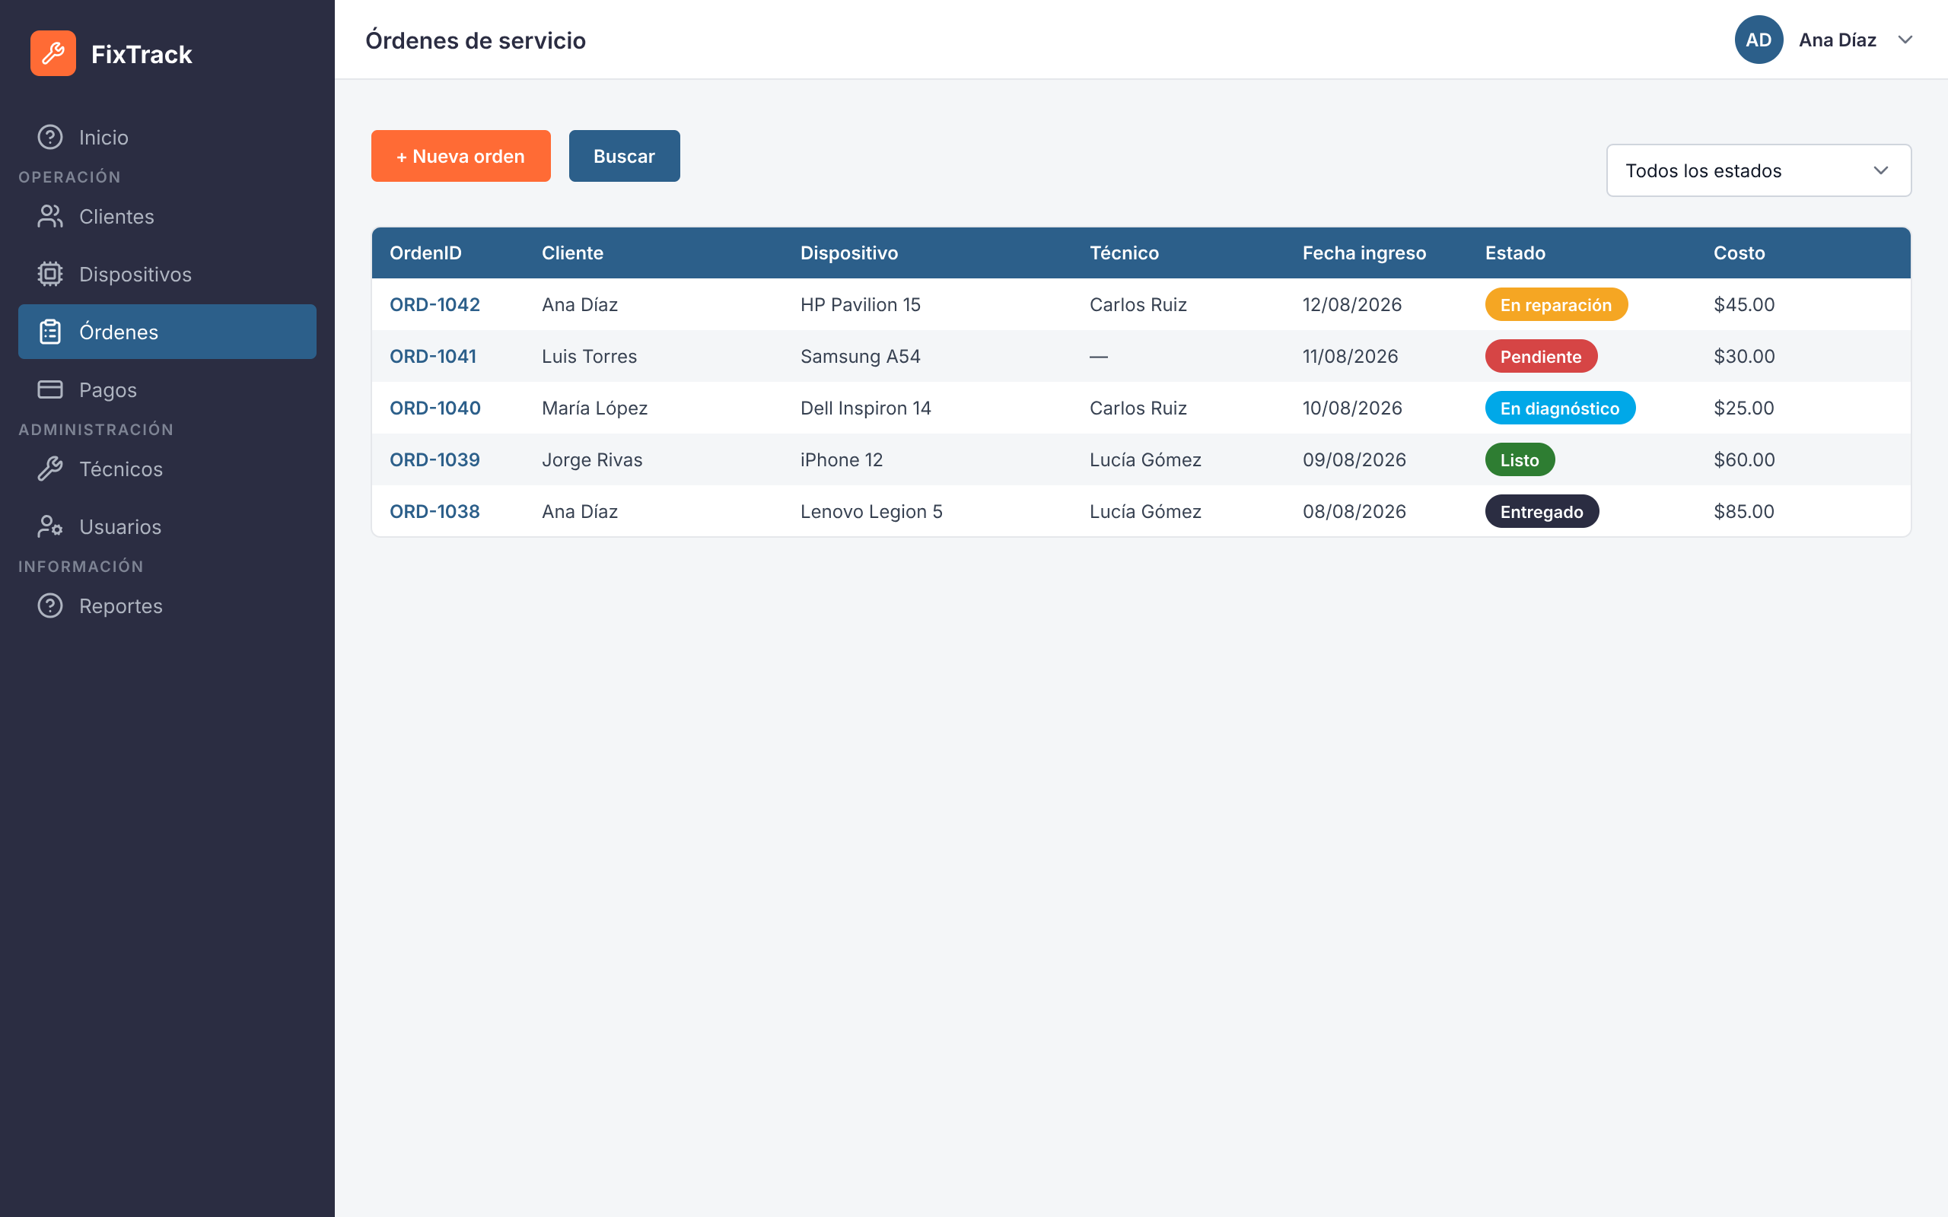
04 · Gestión de órdenes
Arquitectura vs Mockup
DEFINICIÓN — ARQUITECTURA DE MENÚS
MOCKUP — IMPLEMENTADO
GESTIÓN DE ÓRDENES
[ + Nueva orden ]
Buscar: [________________]
Estado: [Todos ▼]
ID
Cliente
Dispositivo
Técnico
Estado
25
Juan
Laptop
Carlos
Reparac.
24
María
PC
Pedro
Listo
23
Luis
Tablet
Ana
Diagnós.
[ Ver detalle ]
[ Actualizar ]
• Coincide: [+ Nueva orden], búsqueda, filtro por Estado y acciones Ver detalle/Actualizar.
• El mockup pinta el estado con badges de color y añade paginación, sin alterar la estructura definida.
# Definición: FixTrack_Arquitectura_de_Menus.md · Mockup: FixTrack_Mockups (Pencil)

Slide 6
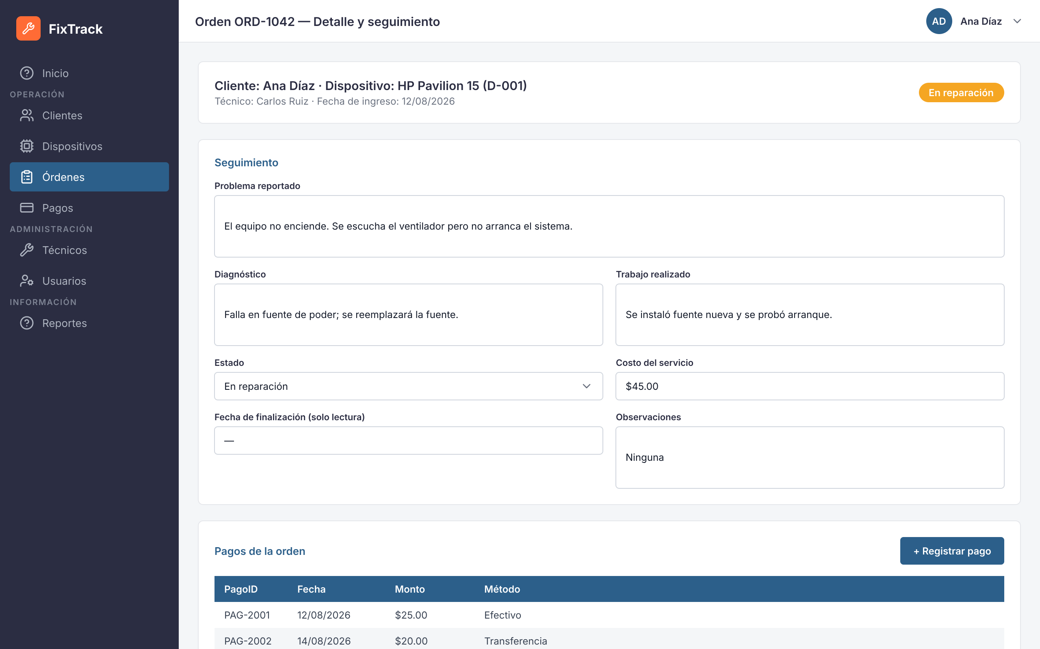
05 · Detalle de una orden
Arquitectura vs Mockup
DEFINICIÓN — ARQUITECTURA DE MENÚS
MOCKUP — IMPLEMENTADO
ORDEN #25 — DETALLE
Cliente:
Juan Pérez
Dispositivo:
Laptop Lenovo
Problema:
No enciende
Técnico:
Carlos
Estado:
Pendiente
→
Diagnóstico
→
Reparación
→
Listo
→
Entregado
Diagnóstico: [________________________]
Trabajo realizado: [__________________]
Costo: [________]
[ Guardar cambios ]
• La definición propone estado lineal (Pendiente → … → Entregado) y un único campo Costo.
• El mockup integra seguimiento por estado y la tabla de pagos dentro del detalle; la gestión de pagos permanece aparte.
# Definición: FixTrack_Arquitectura_de_Menus.md · Mockup: FixTrack_Mockups (Pencil)

Slide 7
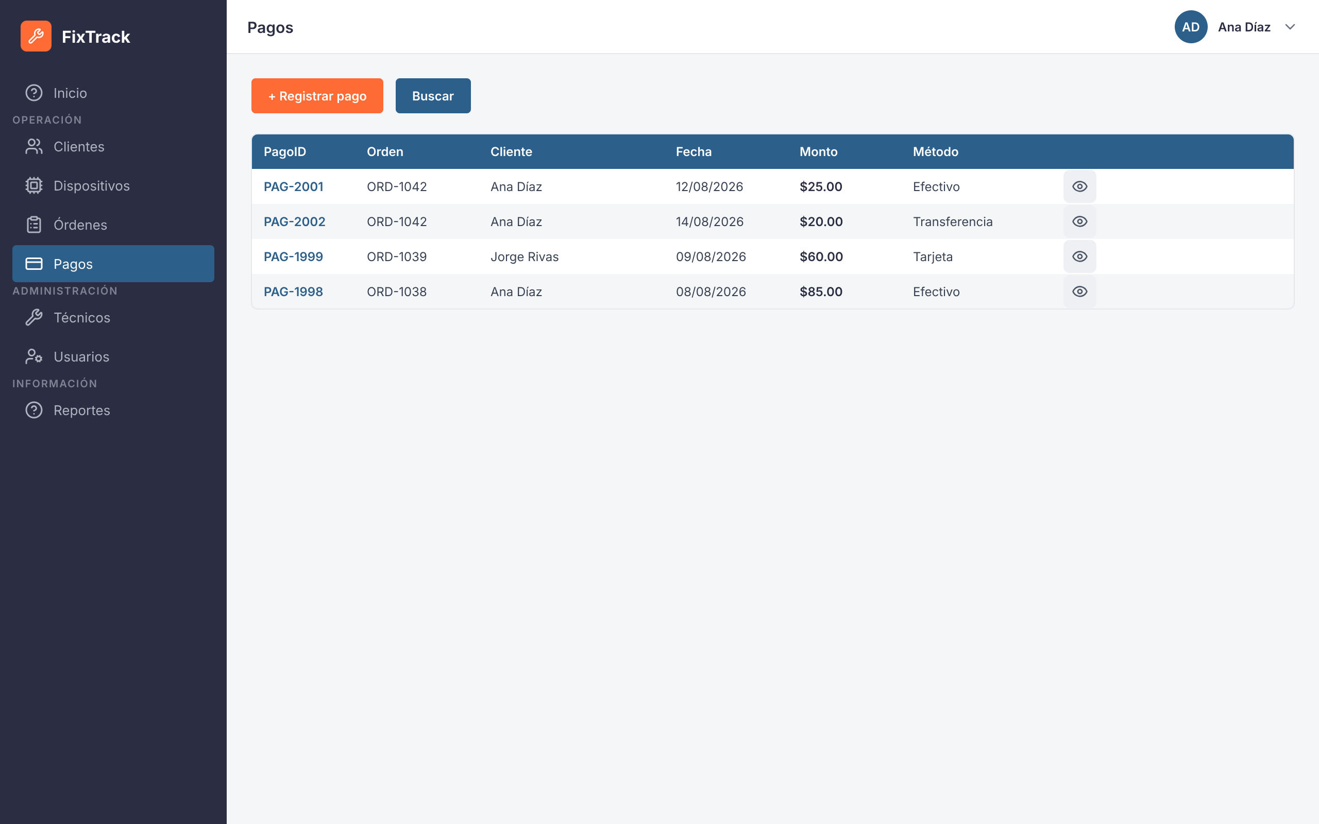
06 · Gestión de pagos
Arquitectura vs Mockup
DEFINICIÓN — ARQUITECTURA DE MENÚS
MOCKUP — IMPLEMENTADO
GESTIÓN DE PAGOS
[ + Registrar pago ]
ID
Orden
Cliente
Monto
Fecha
01
#025
Juan
C$…
13/08/2026
[ Ver detalle ]
• Coincide: [+ Registrar pago], tabla ID/Orden/Cliente/Monto/Fecha y acción Ver detalle.
• El mockup reutiliza la misma tabla dentro del detalle de orden, sin duplicar el módulo.
# Definición: FixTrack_Arquitectura_de_Menus.md · Mockup: FixTrack_Mockups (Pencil)

Slide 8
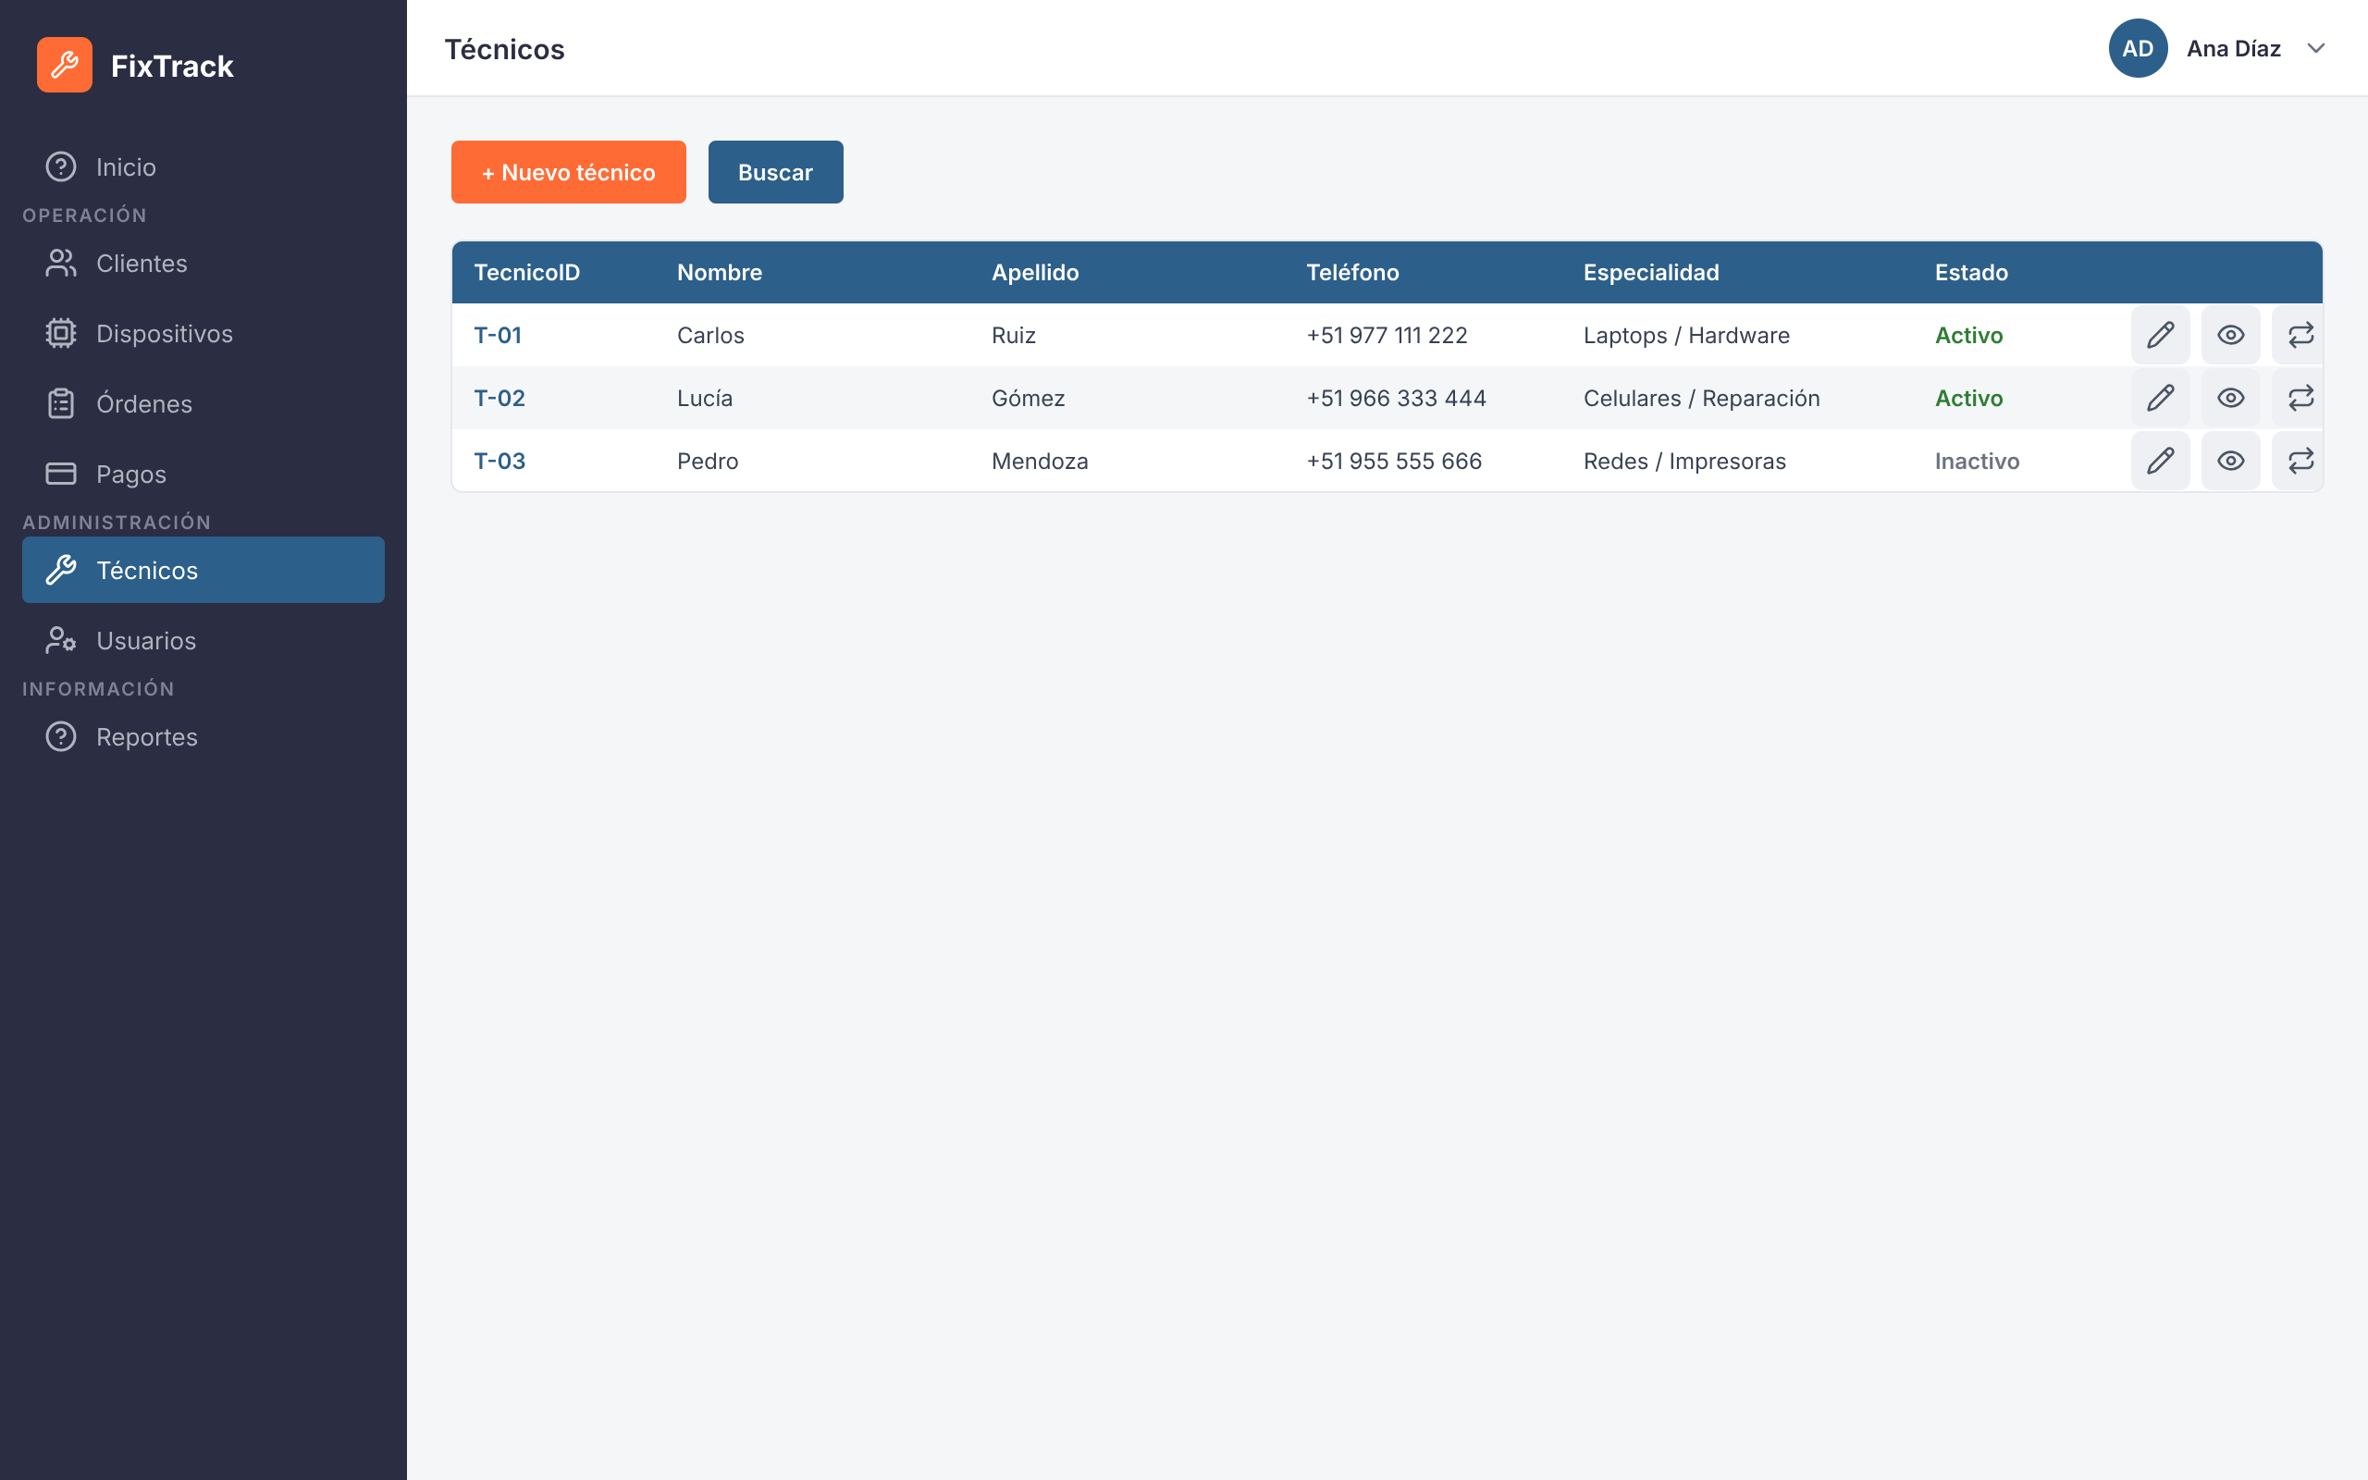
07 · Gestión de técnicos
Arquitectura vs Mockup
DEFINICIÓN — ARQUITECTURA DE MENÚS
MOCKUP — IMPLEMENTADO
GESTIÓN DE TÉCNICOS
[ + Nuevo técnico ]
ID
Nombre
Especialidad
Estado
01
Carlos
Hardware
Activo
02
Ana
Software
Activo
[ Editar ]
[ Ver detalle ]
• Coincide: [+ Nuevo técnico], columnas Especialidad/Estado y acciones Editar/Ver detalle.
• Ubicación consistente: definición y mockup lo mantienen en el grupo Administración.
# Definición: FixTrack_Arquitectura_de_Menus.md · Mockup: FixTrack_Mockups (Pencil)

Slide 9

08 · Gestión de usuarios
Arquitectura vs Mockup
DEFINICIÓN — ARQUITECTURA DE MENÚS
MOCKUP — IMPLEMENTADO
GESTIÓN DE USUARIOS
[ + Nuevo usuario ]
Usuario
Nombre
Rol
Estado
juan
Juan
Administrador
Activo
maria
María
Recepcionista
Activo
carlos
Carlos
Técnico
Activo
[ Editar ]
[ Cambiar estado ]
• Coincide: tabla Usuario/Nombre/Rol/Estado y acciones Editar/Cambiar estado.
• Diferencia: el mockup agrega la asignación de «técnico asociado» al usuario, no contemplada en la definición.
# Definición: FixTrack_Arquitectura_de_Menus.md · Mockup: FixTrack_Mockups (Pencil)

Slide 10
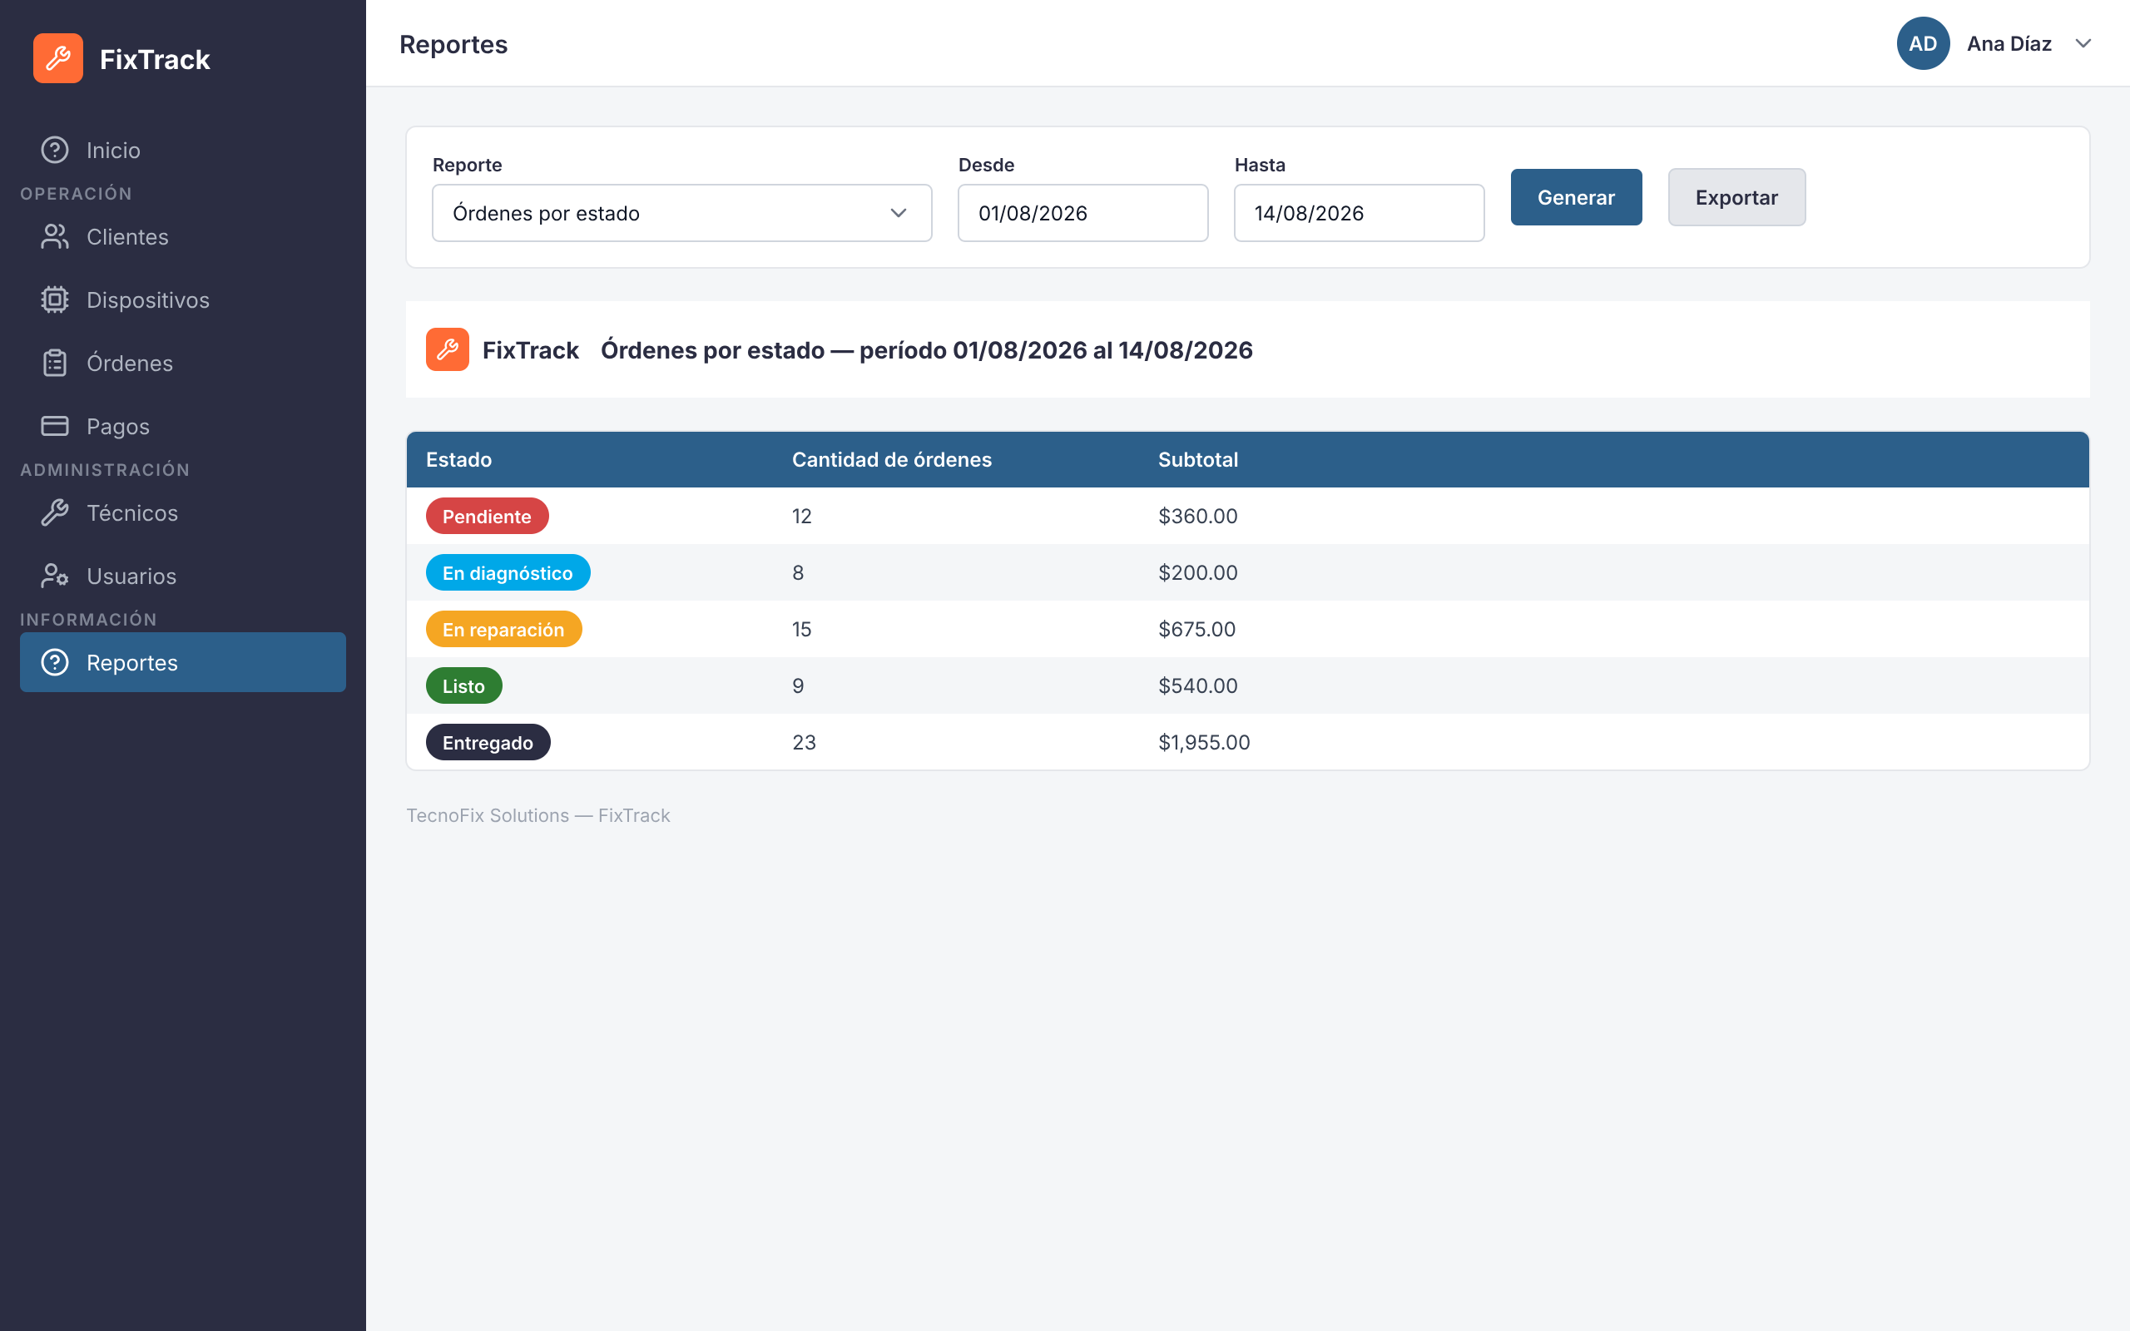
09 · Reportes
Arquitectura vs Mockup
DEFINICIÓN — ARQUITECTURA DE MENÚS
MOCKUP — IMPLEMENTADO
CONSULTA DE REPORTES
Reportes: módulo en crecimiento.
El equipo aún no ha definido
los reportes concretos.
• La definición mantiene Reportes como módulo preparado para crecer: «sin inventar funciones que todavía no han sido aprobadas».
• Pendiente de validación: el mockup ya propone filtros (rango/estado/técnico) y una tabla de reportes que el equipo debe aprobar.
# Definición: FixTrack_Arquitectura_de_Menus.md · Mockup: FixTrack_Mockups (Pencil)

